Slide 1
一か月半でExcel設計書を20,000枚印刷した男が語るExcelのTips
2017/3
ちそう？）鈴木

Slide 2
注意点
主に愚痴です。

Slide 3
もくじ
①背景
②Excelのここが嫌だ
③マクロを組もう、な！
④理想
⑤
⑥大塚は良い街です

Slide 4
①背景

Slide 5
2017/1~ PMO支援()
某PJのドキュメント資産整備チームへ
PMO支援に行きました。大塚（東池袋）
■作業内容（要約）
約２万ページあるExcel設計書の
見切れチェック＆修正⇒印刷。
Excel様とたっぷり触れ合いました！

Slide 6
おもな観点
・ヘッダーのタイトル名が誤字
・二重線は全て太線に修正
・本文のフォントを統一する(MS P明朝 12pt)
・フッターにはページ番号を設定
・改ページ位置のずれがある
・文字がセルからはみ出て欠けている
・グレー以外のセル塗りつぶしは解除

Slide 7
②Excelのここが嫌だ

Slide 8
一括印刷ができない
・エクスプローラの右クリック→印刷
→１シート目しか印刷されない
・エクスプローラで複数ファイル選択→印刷
→可能なのは15ファイルまで
・ブックを開き、印刷設定で「ブック全体を印刷」
を選択
→全シートが１シートとして印刷される
（ページ数設定が死亡する）

Slide 9
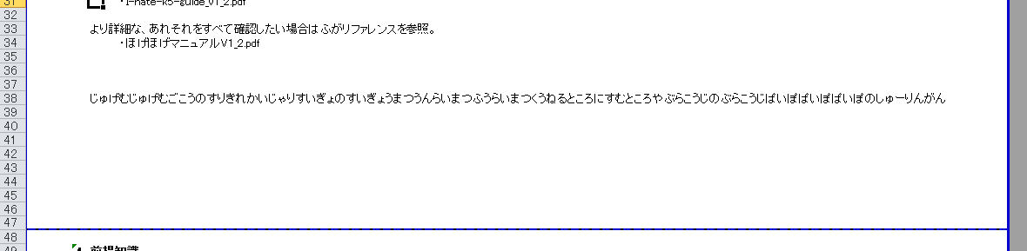
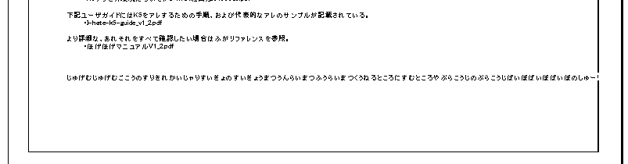
編集画面とプレビューが違う
・編集画面
・印刷プレビュー

Slide 10
S式（Symbolic expression）
S式とは以下の２つによって定義される。
・基本要素（数値やオペレータなど）
・S式を並べて括弧でくくったリスト
例）
・1 は数値ひとつからなるS式
・+ は記号+ひとつからなるS式
・(* 2 3)は記号*,数値2,数値3からなるS式

Slide 11
Scheme
・Lispの方言の一つで、現在でも使われる
(1975年ごろ設計)(余談：Apple Iが1976年)
・言語仕様を少数のルールに限定
思想「厳選した少数のルールを用意しておけばいくらでも強力な言語を構築することができる」
・多機能化を目指したCommon Lispとは
対照的な存在

Slide 12
③環境準備

Slide 13

Gauche
・Scheme処理系のひとつ
※処理系
プログラムを実行するためのソフトウェア。
・日本人作らしい
・単独でオライリー本出てる

Slide 14
エディタ
Lisp、Scheme界隈ではEmacsの使用が
推奨されている
・Lisp系言語の開発支援機能あり
・EmacsスクリプトがLispで書ける

Slide 15
エディタ
Lisp、Scheme界隈ではEmacsの使用が
推奨されている
・Lisp系言語の開発支援機能あり
・EmacsスクリプトがLispで書ける
でも今回はVimを使う

Slide 16
④基本的なこと

Slide 17
基本的なこと
・基本的な処理の記法は
（<手続き> <引数1> <引数2> ･･･）
(+ 1 2 3)
・データとしてのリストはクオートを付ける
‘(1 2 3)
例）リストの連結処理
(append '(1 2 3) '(4 5 6))

Slide 18
重要な組み込み手続き１
・手続き define
式の値を変数に格納
(define < 変数名 > < 式 > )
手続きの定義もできる
(define ( < 手続き名 > < 引数 > ) < 式 > )
例）
(define (addXY X Y) (+ X Y))

Slide 19
defineについての補足
・defineで変数に値を結びつけることを
「束縛する」と言うことがある。
（bindの直訳）
・Schemeに予約語や演算子は無い
例)
(define define “hoge”)
→正常処理される。
それ以降defineはただの文字列hogeになる

Slide 20
重要な組み込み手続き２
・手続き car
リストの先頭要素を返す
(car ‘(1 2 3))
=> 1
・手続き cdr
リストの先頭要素を除いた残りを返す
(cdr ‘(1 2 3))
=> (2 3)

Slide 21
重要な組み込み手続き３
・手続き cons
先頭要素と残りのリストを連結する
(cons 1 ‘(2 3))
=> (1 2 3)
例）
(define lis ‘(1 2 3))
(cons (car lis) (cdr lis))
=> (1 2 3)

Slide 22
(補足)Schemeでのリストの考え方
内部的には2つのポインタを持った対の連なり。
値そのものと次の要素の情報を持つ
・最後のcdr部が空リスト：正式なリスト
・最後のcdr部が空リストでない：ドットリスト
https://www.shido.info/lisp/scheme3.html
http://bach.istc.kobe-u.ac.jp/lect/ProLang/org/lisp-cell.html

Slide 23
重要な組み込み手続き４
・手続き fold
リストの走査処理
(fold <手続き> <初期値> <リスト>)
①リストの第一要素と初期値を引数に<手続き>実施
②第二要素と①の結果を引数に<手続き>実施
③以下、リストが終わるまで繰り返し
例）
(fold * 1 ‘(1 2 3 4 5))
=> 120

Slide 24
その他
・条件分岐
(if <条件> <真の処理> <偽の処理>)
・nullチェック
(null? <対象>)
対象が空リストなら真 (#t)
空リストでないなら偽 (#f)

Slide 25
ハローワールド
・対話型の場合
(print “Hello, world.”)
・ファイル呼び出しの場合
(define (main args)
(print "Hello, world.")
0)

Slide 26
⑤再帰処理

Slide 27
foldを自前で作ってみよう
(fold <手続き> <初期値> <リスト>)
↓
(define (fold proc init lis) <式>)

Slide 28
foldを自前で作ってみよう
(fold <手続き> <初期値> <リスト>)
(define (fold proc init lis)
(if (null? lis)
init
?????))
まず、 lis が空リストであれば
初期値をそのまま返せば良い

Slide 29
foldを自前で作ってみよう
(fold <手続き> <初期値> <リスト>)
(define (fold proc init lis)
(if (null? lis)
init
?? (proc (car lis) init) ??))
リストの先頭と初期値を処理する
リストの残りはあとで考える

Slide 30
foldを自前で作ってみよう
(fold <手続き> <初期値> <リスト>)
(define (fold proc init lis)
(if (null? lis)
init
(fold proc (proc (car lis) init) (cdr lis))))
二回目以降の処理は lis→cdr lis
init→(proc (car lis) init)
で置き換えて繰り返せばおｋ

Slide 31
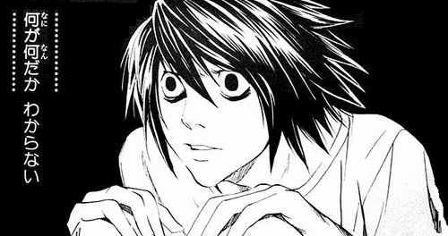
慣れが必要

Slide 32
⑥感想
・Javaとのパラダイムの違いに戸惑う
・特に再帰処理は慣れないと難しい
・予約語がないのは新鮮で面白い
・括弧が多いし使いどころがわかりにくい
・’(余談)ニコニコ大百科の
Lispの記事が結構詳しくて笑える

Slide 33
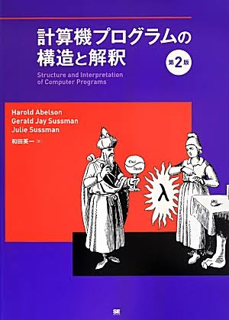
次回？
・もうすこし深堀りしたい
・Emacsに手を出す？

Slide 34
ご清聴ありがとうございました

